Slide 1
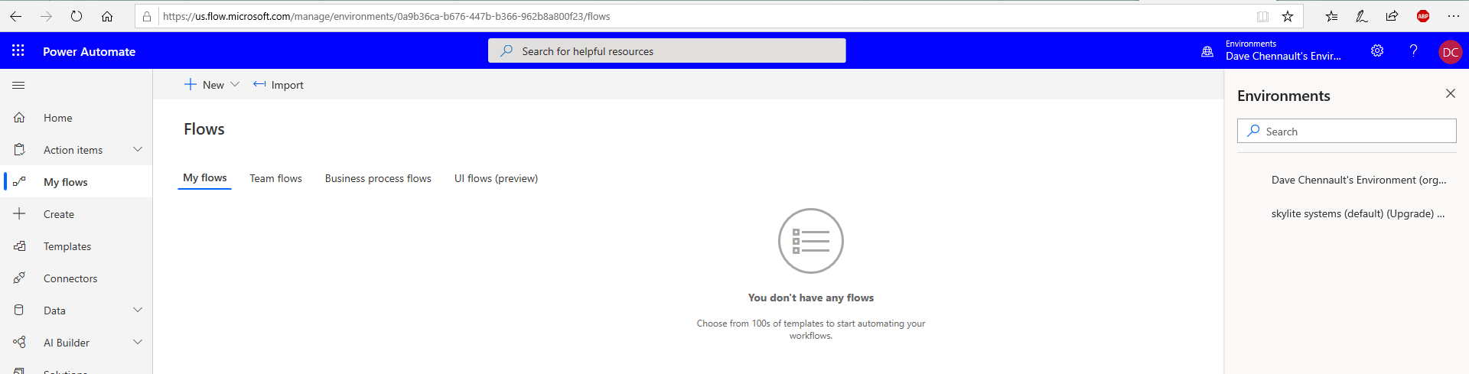
SmogChecksRUs
SmogChecksRUs

